Slide 1
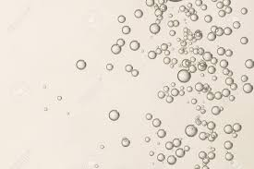
Les lois simples des gaz
Chapitre 2.1
Et quelques notions des chapitres 1 et 3

Slide 2
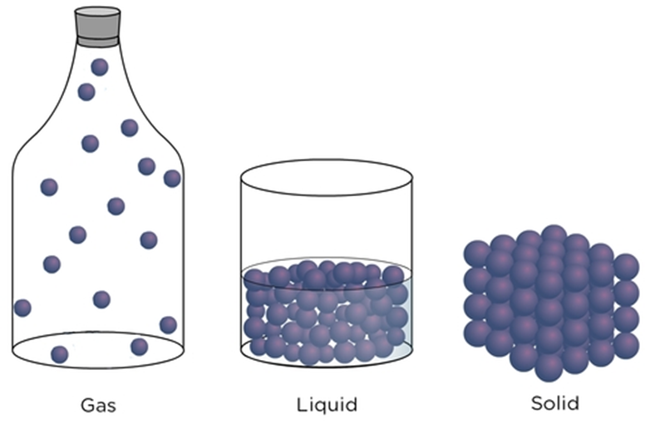
1.2 La théorie cinétique des gaz
Représentation avec le modèle particulaire
Particules extrêmement petites
Constamment en mouvement
Retenues par des forces d’attraction
Les phases dépendent du regroupement des particules.
Gaz
Liquide
Solide

Slide 3
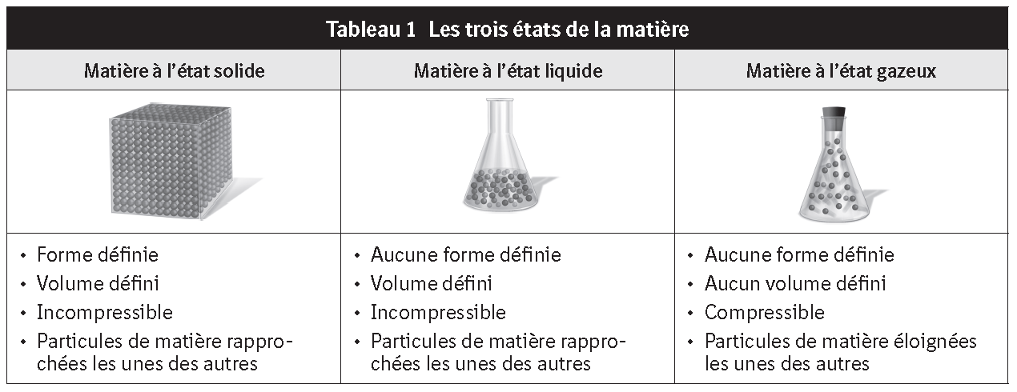
1.1 Les phases de la matière (p.35)
Notes:
5min/30min/75min

Slide 4
Les particules vibrent…
Solide
Liquide
Gaz
Le mouvement «brownien» (p.42)
Les particules bougent dans toutes les directions de façon aléatoire et en ligne droite.

Slide 5
Le mouvement «brownien»

Slide 6
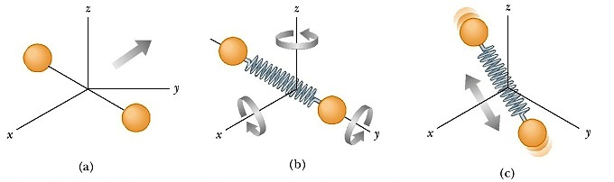
Les mouvements moléculaires (p.36)
3 types de mouvements
Translation
Rotation
Vibration

Slide 7
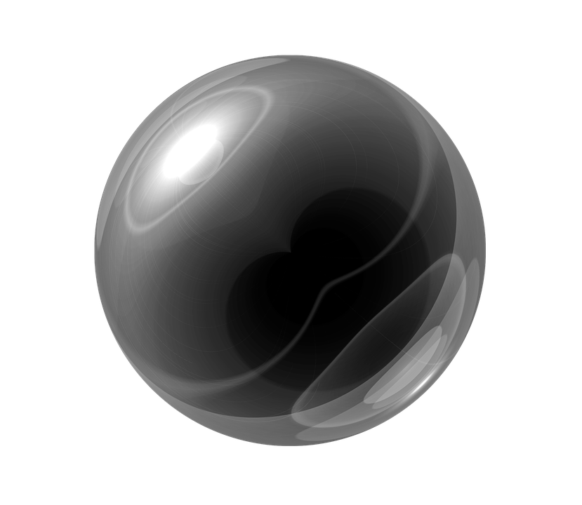
cinétique
Chapitre 1
p. 35 à 38
Le terme cinétique fait référence au mouvement d’un corps.
Modèle particulaire
La matière qui nous entoure n’est pas statique. Même si invisible à l’œil nu, les particules qui composent les corps ont une capacité de mouvement. Elles sont capables de:
Translation
Rotation
Vibration
z
z
z
y
y
y
x
x
x

Slide 8
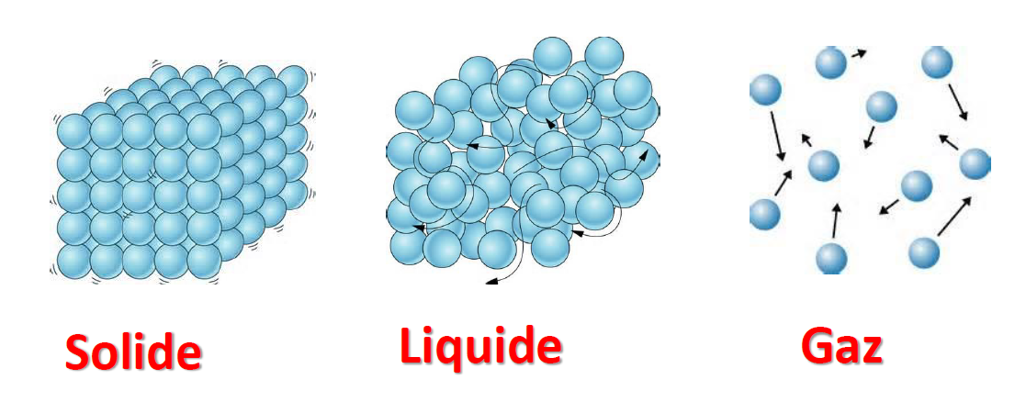
Les caractéristiques des phases (p.36)
Ordonné
Vibration
Grande force d’attraction
Grande masse volumique
Proche, mais désordonné
Vibration, rotation
Faible force d’attraction
Grande masse volumique
Désordonné
Vibration, rotation, translation
Aucune force d’attraction
Petite masse volumique
Remarque: le volume des particules de gaz est négligeable par rapport au volume du contenant (p.42).

Slide 9
Chapitre 1
p. 35 à 38
La phase de la matière dépend du comportement du regroupement d’atomes qui la compose ainsi que de leurs énergie cinétique. Les trois phases de la matière sont:
Solide
Liquide
Gaz
Vibration
Rotation
Translation
Vibration
Rotation
Vibration

Slide 10
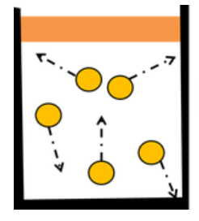
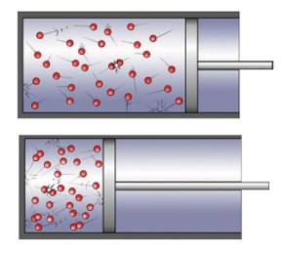
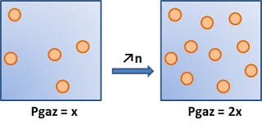
4 variables pour décrire un gaz (p.66)
Pression (P)
Le nombre de collisions des particules sur les parois du contenant;
Température (T)
Le degré d’agitation des particules.
Énergie cinétique des particules.
Volume (V)
L’espace qu’occupe le gaz;
Quantité de gaz en moles (n)
Nombre de particules dans le contenant;
Calculé avec le nombre d’Avogadro,
la masse et la masse molaire;

Slide 11
Chapitre 2
p. 66
Afin de décrire un gaz, ils faut trouver 4 variables principales:
Pression
Variable: P
Volume
Variable: V
Température
Variable : T
Quantité du gaz en moles
Variable: n

Slide 12
Chapitre 2
p. 66
Pression
Volume
Température
Quantité du gaz en mole
Nombre de collisions avec la paroi du contenant
Espace occupé par le gaz
Le degré d’agitation des particules
Nombre de particules dans le contenant
P
V
T
n

Slide 13
Rappel: la pression (p.50)
où P= pression N/m²
F= force en N
A= aire en m²
Donc, une force exercée sur une surface.
Une définition utilisée en physique.

Slide 14
En chimie, la pression sert à définir un gaz
Unités de mesures dans le SI
P = pression [Pa] ;
F = force [N] ;
A = aire [m²].

Slide 15
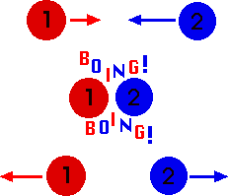
Les collisions (p.42)
Les particules entrent en collision entre elles;
Les particules entrent en collision contre une surface;
Elles rebondissent sans perdre d’énergie:
La vitesse reste la même;
Ou il y a transfert d’énergie;
Ces collisions sont dites «élastiques».

Slide 16
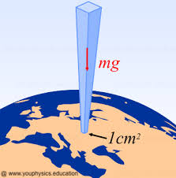
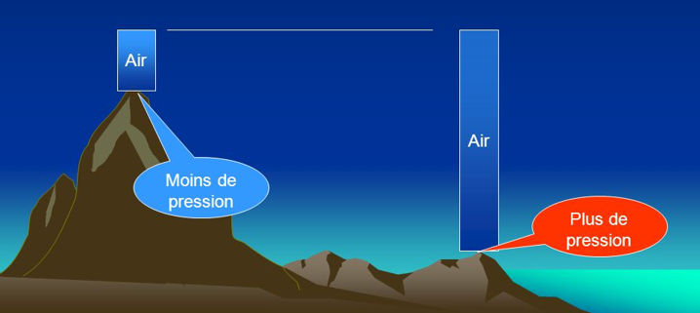
La pression atmosphérique
Le poids de l’air exercé sur une surface.
Plus d’air (quantité) = plus de pression

Slide 17
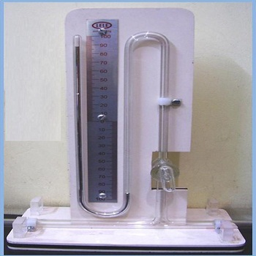
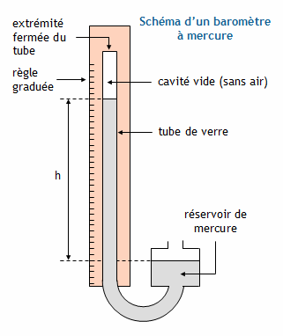
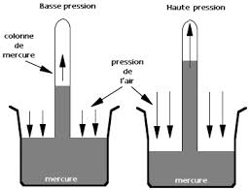
Le baromètre (p.51)
Sert à mesurer la pression;
À l’origine, avec du mercure;
On mesure la hauteur de la colonne de mercure;
Unités de mesure: mmHg.

Slide 18
Fonctionnement du baromètre
Pourquoi utilise-t-on du mercure?
Le mercure est utilisé puisque sa masse volumique est plus élevée et assure une meilleure lecture.
Chapitre 1
p. 50 à 52
On remplit complètement un tube gradué avec du mercure (Hg).
On remplit un récipient avec la du mercure aussi.
On place le tube inversé dans le récipient.
À cet instant, le mercure descend dans le tube et migre vers le récipient. Il laisse derrière lui un vide.
Le tube cesse de se vider lorsque le liquide du récipient atteint la même pression que le gaz dans la pièce.
Ainsi, cette hauteur représente la pression du gaz dans la pièce en mm de Hg.
Pression du liquide dans l’éprouvette
Vide
Pression du gaz dans la pièce
h = pression du gaz en mm Hg

Slide 19
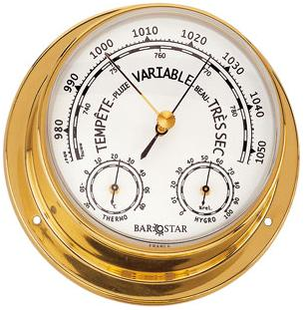
La pression atmosphérique normale (p.51)
Pression atmosphérique normale:
101,3 kPa (ou 1013 mbar ou 1013 hPa)
101.3 kPa = 1 atm = 760 mm Hg
À mémoriser!
BAROMÈTRE
(appareil servant à mesurer
la pression atmosphérique)

Slide 20
Conversion d’unités
Chapitre 1
p. 50 à 52
Un gaz possède une pression de 95,60 kPa, exprime cette pression en
mm Hg
atm
Torr
Données
101,3 kPa = 760 mm Hg
95,60 kPa = x mm Hg
Formule
Calculs
x mm Hg $= \frac{95,60 kPa ∙760 mm Hg}{101,3 kPa}$
x mm Hg = 717,23 mm Hg
Réponse
717,23 mm Hg
Données
101,3 kPa = 1 atm
95,60 kPa = x atm
Formule
Calculs
x atm $= \frac{95,60 kPa ∙1 atm}{101,3 kPa}$
x atm = 0,94 atm
Réponse
0,94 atm
Données
101,3 kPa = 760 Torr
95,60 kPa = x Torr
Formule
Calculs
x Torr $= \frac{95,60 kPa ∙1 Torr}{101,3 kPa}$
x Torr = 717,23 Torr
Réponse
717,23 Torr

Slide 21
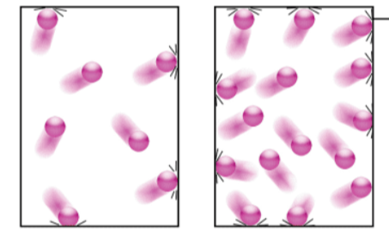
Rappel: la pression est influencée par…
Le nombre de particules ( ↑ particules ↑ pression)
Directement proportionnelle
Il y a plus de particules, donc il y a plus de collisions sur une même surface. La pression augmente.

Slide 22
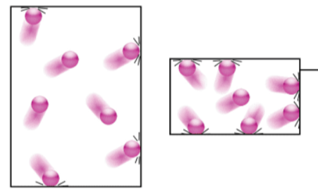
Rappel: la pression est influencée par…
Le volume du contenant. (↓ volume ↑ pression)
Inversement proportionnel
Il y a le même nombre de particules, mais la surface est plus petite. Chaque portion de cette surface reçoit plus de collisions.

Slide 23
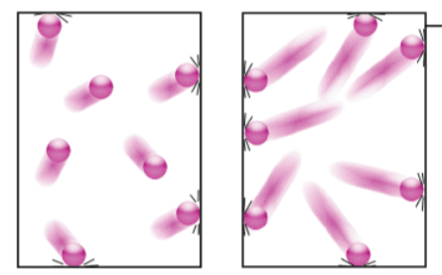
Rappel: la pression est influencée par…
La température (↑ température ↑ pression)
Directement proportionnelle
Les particules s’agitent (leur vitesse augmente, l’énergie cinétique augmente) et entrent en collision avec la surface plus souvent.

Slide 24
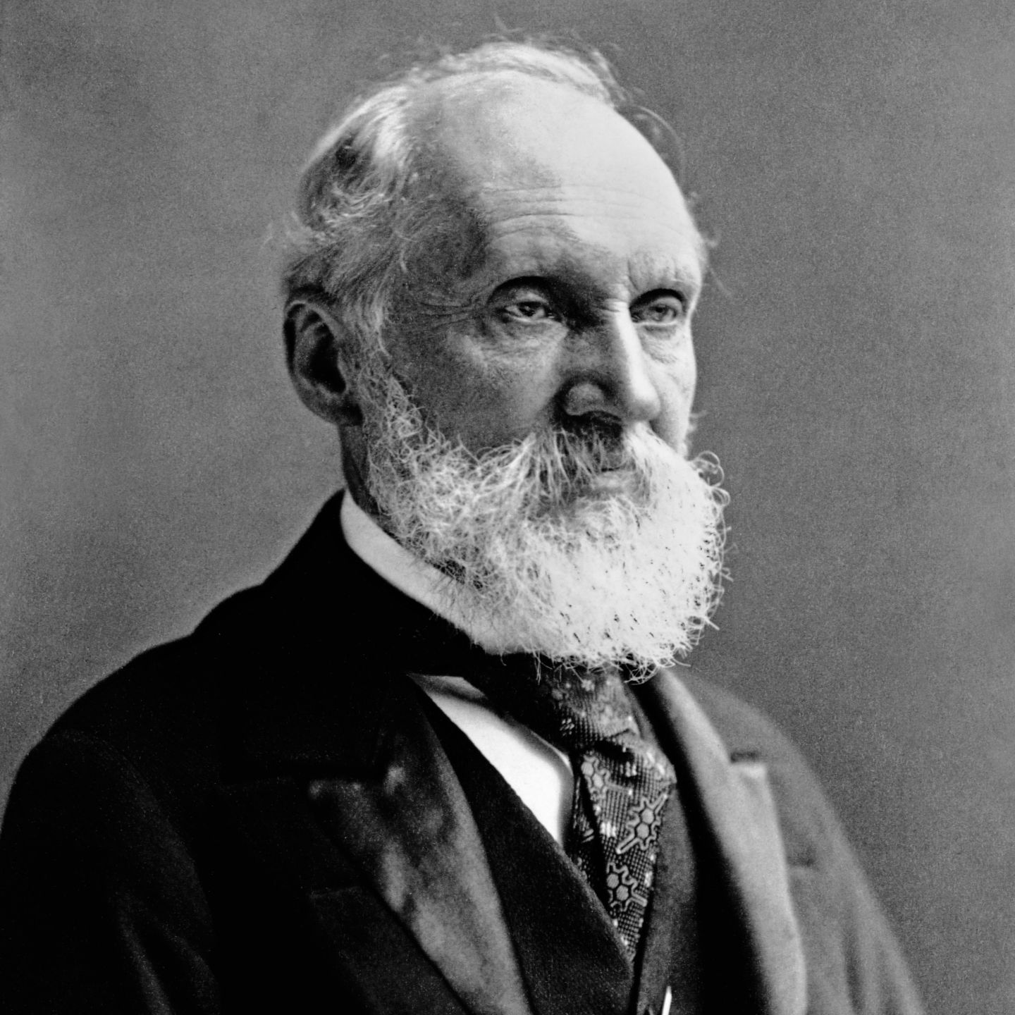
La température
Mesure de l’agitation des particules.
Le Kelvin est utilisé pour mesurer la température de façon absolue.
Il n’y a pas de chiffres négatifs.
William Thomson, 1st Baron Kelvin (Lord Kelvin)

Slide 25
Les possibilités d’unité de mesure pour la température
Chapitre 2
p. 70 à 73
Degré Fahrenheit
Degré Celsius
Degré Kelvin
Échelle établie en fonction du point de fusion d’un mélange d’eau et de chlorure d’ammonium (0 ºF)
Valeurs négatives et positives
Échelle établie en fonction du point de fusion de l’eau (0 ºC)
Valeurs négatives et positives
Échelle établie en fonction du point le plus froid qui existe soit le zéro absolu (0 ºK)
Seulement des valeurs positives
32ºF (fusion de l’eau)
0ºC
0ºF
0 K
T(ºF) = $\frac{9}{5}$T(ºC) + 32
T(K) = T(ºC) + 273,15

Slide 26
Le zéro absolu
La plus basse température possible:
0K (le zéro absolu)
0 Kelvin (K) = -273°C

Slide 27
Conversion d’unités
Dans ce cours, nous utiliserons la valeur arrondie
273 K
Chapitre 2
p. 70 à 73
Convertis les températures suivantes en degré Kelvin:
0 ºC →
100 ºC →
76 ºC →
Convertis les températures suivantes en degré Celsius:
0 K →
100 K →
376 K →
0 ºC + 273 = 273 K
100 ºC + 273 = 373 K
76 ºC + 273 = 349 K
0 K - 273 = -273 ºC
100 K - 273 = -173 ºC
376 K - 273 = 103 ºC

Slide 28
La théorie cinétique des gaz
Chapitre 1
p. 41 à 43
Cette théorie se fonde sur la présomption que le gaz en question est catégorisé comme étant un gaz idéal hypothétique (soit un gaz parfait).
La théorie se base sur les quatre hypothèses suivantes:
Les particules qui composent un gaz sont extrêmement petites et très espacées (Toutefois, le volume d’une seule particule est négligeable)
Les particules de gaz sont constamment en mouvement et ce de façon aléatoire et dans toutes les directions.
Les collisions de gaz sont élastiques (rebond parfait sans perte d’énergie.)
L’énergie cinétique moyenne des particules de gaz et directement proportionnelle à la température.
Masse
volume
Mouvement constant
Collisions élastiques
𝑣_{𝑚𝑜𝑦} ∝ 𝑇

Slide 29
En résumé (p.42, 43) La théorie cinétique des gaz
Notes:
https://upload.wikimedia.org/wikipedia/commons/6/6d/Translational_motion.gif

Slide 30
Simulateur
https://phet.colorado.edu/fr/simulation/gases-intro

Slide 31
1.2 La théorie cinétique des gaz
E_{k} = $\frac{1}{2}mv^{2}$
$v_{moy}∝T$
$v$: vitesse (m/s)
$m$: masse (kg)
E_{k}: énergie en joules (J)
$T$: température en Kelvin (K)
La température d’un gaz influence la vitesse moyenne des particules.
Notes:
https://upload.wikimedia.org/wikipedia/commons/6/6d/Translational_motion.gif

Slide 32
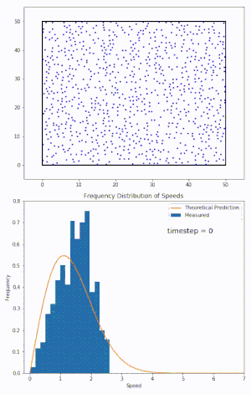
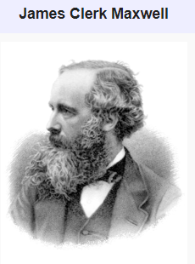
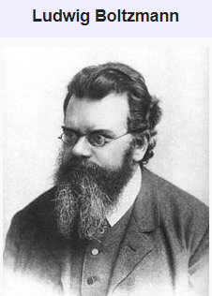
1.2 La théorie cinétique des gaz
E_{k} = $\frac{1}{2}mv^{2}$ et $v_{moy}∝T$
La température d’un gaz influence la vitesse moyenne des particules: distribution Maxwell-Boltzmann
Photos : Wikipédia
Notes:
https://upload.wikimedia.org/wikipedia/commons/6/6d/Translational_motion.gif

Slide 33
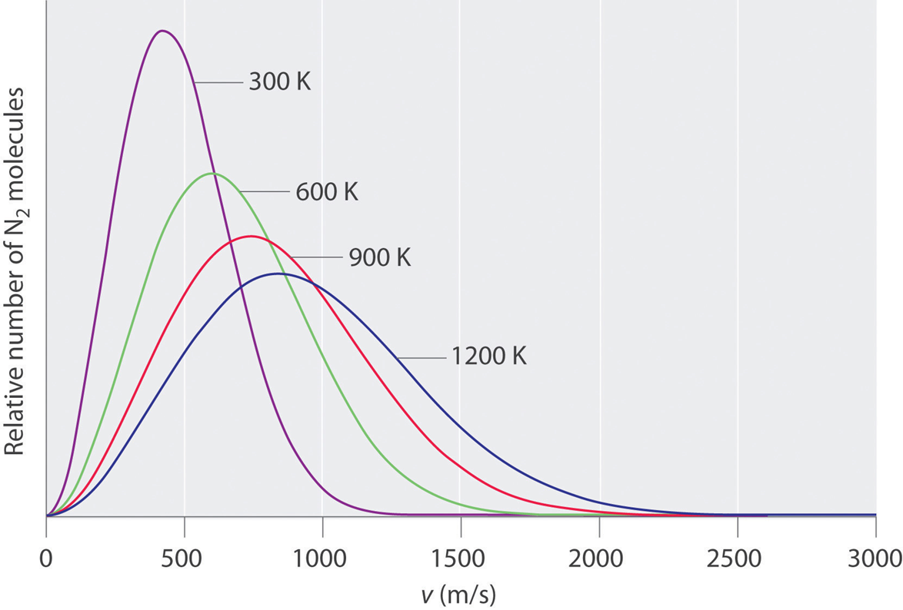
La distribution Maxwell-Boltzmann
Chapitre 1
p. 41 à 43
Distribution Maxwell-Boltzmann (énergie cinétique proportionnelle à la température)
300 K
600 K
Nombre relatif de molécules de N₂
900 K
1200 K
v (m/s)

Slide 34
Démo crème à raser

Slide 35
En résumé La théorie cinétique des gaz
La théorie implique un un gaz idéal hypothétique avec ces quatre hypothèses: (p.42-43)
Les particules de gaz ont une masse mais un volume négligeable (un point)
Les particules de gaz sont continuellement en mouvement, de façon aléatoire, dans toutes les directions
Les collisions de gaz sont élastiques: rebond parfait sans perte d’énergie
L’énergie cinétique moyenne des particules de gaz et directement proportionnelle à la température
Notes:
https://upload.wikimedia.org/wikipedia/commons/6/6d/Translational_motion.gif

Slide 36
Les lois simples (résumé p.109)
Relation entre pression et volume: loi Boyle-Mariotte
$P_{1}V_{1}= P_{2}V_{2}$ (n, T constantes)
Relation entre température et volume: loi de Charles
$\frac{V_{1}}{T_{1}}=\frac{V_{2}}{T_{2}}$ (n, P constantes)
Relation entre pression et température: loi de Gay-Lussac
$\frac{P_{1}}{T_{1}}=\frac{P_{2}}{T_{2}}$ (n, V constants)
Relation entre volume et quantité: loi d’Avogadro
$\frac{V_{1}}{n_{1}}=\frac{V_{2}}{n_{2}}$ (T, P constantes)
Relation entre pression et quantité
$\frac{P_{1}}{n_{1}}=\frac{P_{2}}{n_{2}}$(V, T constants)

Slide 37
Exercices
Aujourd’hui (terminer en devoir)
p. 46 # 1, 2 (sauf d), 5
p. 53 # 1, 5
p. 82 # 1,2
Le prochain cours
p. 82 #5 à 8, 10 à 14, 16 à 24
Note : #8, 16 implique un concept avancé mais 75% du problème est du niveau du test

